Slide 1
ماري الفنسين
من:أنجيلا ألدقم

Slide 2
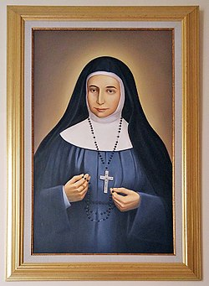
من هي ماري الفونسين؟
ولدت في القدس عام 1843 باسم سلطانة.
انضمت إلى دير راهبات مار يوسف عام 1860 واتخذت اسم "ماري ألفونسين".
عملت في تدريس اللغة العربية.

Slide 3
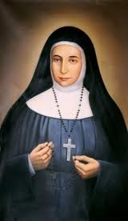
خدمتها وايمانها وماهي الرهبنه التي أسستها؟
خدمة ماري ألفونسين غطاس (1843-1927) تميزت بالتدريس والإرشاد وتأسيس رهبانيّة "راهبات الوردية المقدسة" في بيت لحم عام 1883. تضمنت خدمتها العمل في مناطق مختلفة مثل يافا والناصرة وبيت ساحور والسلط ونابلس والقدس وعين كارم حيث توفيت.

Slide 4
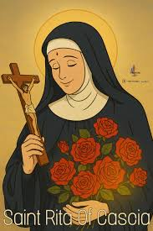
أقوالها وأفكار ماري ألفونسين
من أشهر أقوال وأفكار القديسة ماري ألفونسين: "الحب قوي كالموت"، و"الحب يحثنا على مساعدة القريب في جميع احتياجاته". كما آمنت بأن "من يعيش في الحبّ، فلا يترك واجباته التقوية وقت الجفاف الروحي".

Slide 5
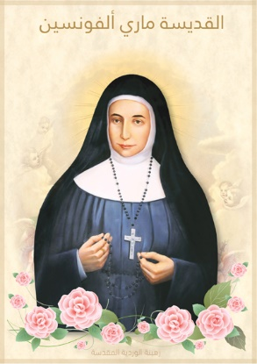
تطبيق الشخصي ماري ألفونسين
أن هي شخص تأمن باللة واذ كنت مكانها كنت سأرد كلامت اللة وأصلي وأعجبني أنها أسست راهبات الوردية.

Slide 6
شكرا لاستماعكم

